Slide 1

Руководитель МО: Иванова Наталья Владимировна-учитель физической культуры
Исин Медет Мерекеевич-учитель физической культуры
Рахимтаев Ерболат Сайлауұлы-учитель физической культуры
Чистякова Кристина Петровна-учитель физической культуры
Жұмағали Мейірлен Тілекұлы- учитель физической культуры и преподаватель организатор по НВиТП

Slide 2
Методическая тема: «Развитие мотивации школьников, создание условий для раскрытия их спортивных способностей»
Цель работы МО:«Сохранять двигательную активность учащихся через привлечение их в спортивные секции и организацию спортивно-массовой работы в школе»
Задачи:
1.активизировать работу с одарѐнными детьми с целью развития; спортивных способностей учащихся и гармоничного развития личности;
2. работать над сохранением материально - технической базой школы;
3.способствовать привлечению учащихся в спортивные секции.

Slide 3
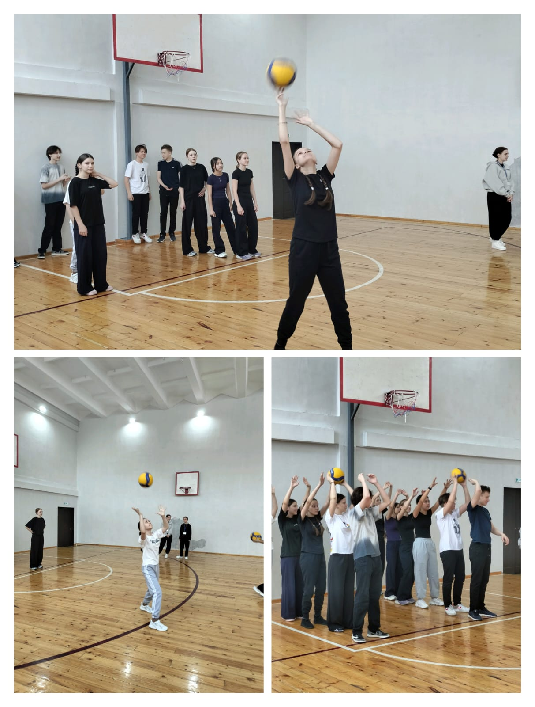
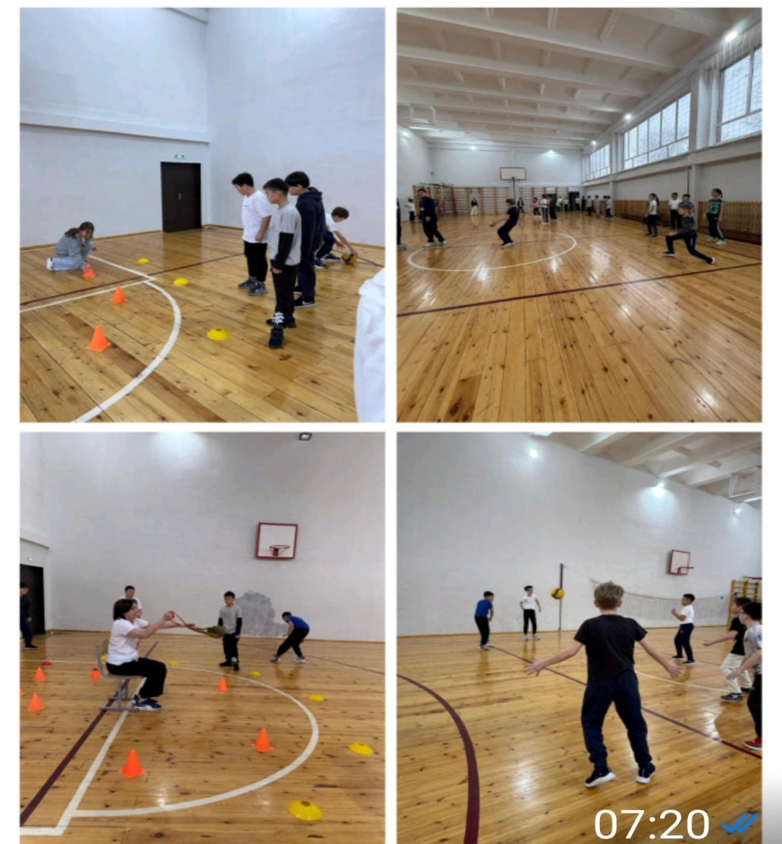
физкультура, 8А класс физкультура, 5А класс
тема урока волейбол тема урока подвижные игры

Slide 4
Достижения педагогов и обучающихся
Педагоги
Городская спартакиада работников образования 2 место –Чистякова К.П.
Участие в областном конкурсе «Олимпиада учителей физической культуры» -Чистякова К.П.
Участие в областном конкурсе «Лучший учитель физической культуры» - Иванова Н.В.
Обучающиеся
"Олимпиада по физической культуре для учащихся 10,11 классов" КарНИУ имени Е.А. Букетова -Шмидт Дмитрий, Ланцев Ростислав, Авдиенко Маргарита, Амангельді Аяулым .
«Қажымұқан мұнайтпасұлының туғанына 155 жыл толуына орай, қазақ күресінен "JAS BALUAN" қала мектептері арасындағы жарыста» -Әмен Әбілмансұр, Мақсұт Нұрым, Мұрат Әмір

